Slide 1

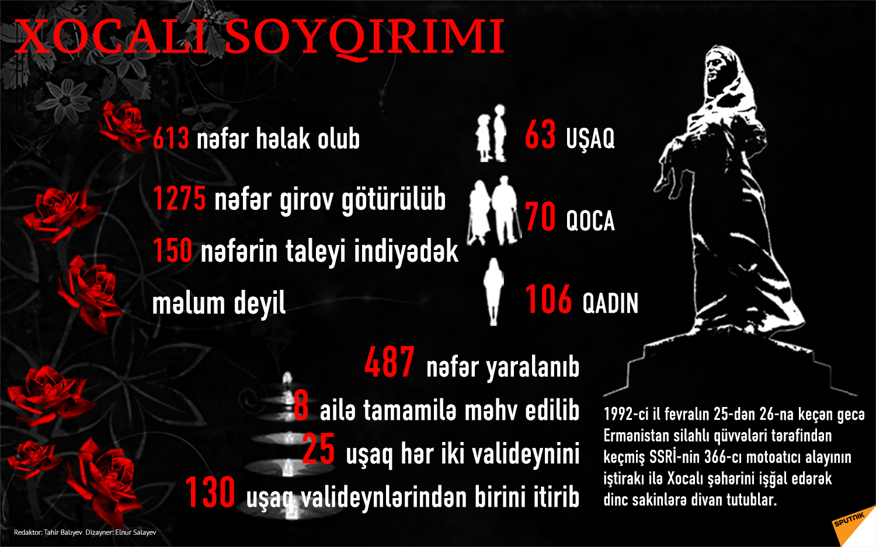

26 fevral

Slide 2
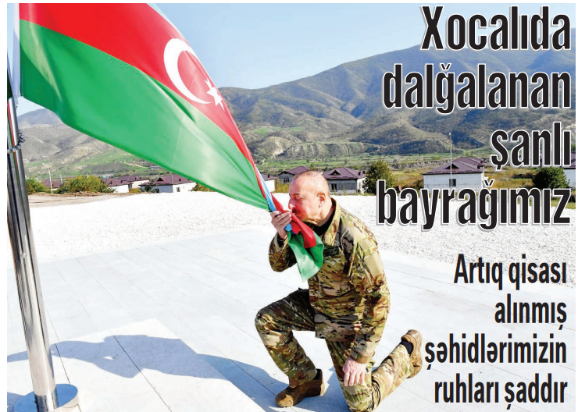
https://www.anl.az/down/meqale/azerbaycan/2024/fevral/894637(meqale).pdf

Slide 3
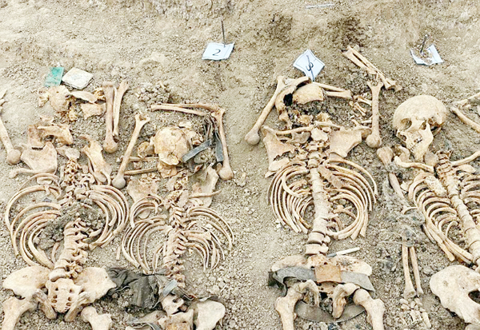
Erməni faşizminin daha bir qanlı cinayətinin üstü Xocalıda açıldı. İndiyə qədər işğaldan azad edilmiş ərazilərdə 13 kütləvi məzarlıq aşkarlanıb
https://www.anl.az/down/meqale/azerbaycan/2024/fevral/895126(meqale).pdf

Slide 4
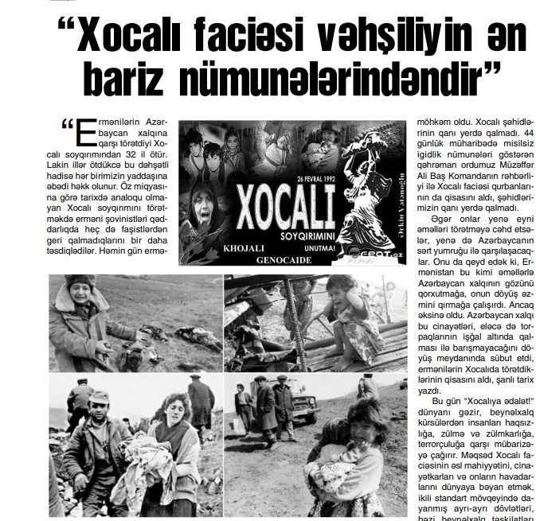
https://www.anl.az/down/meqale/ses/2024/fevral/909071(meqale).pdf

Slide 5
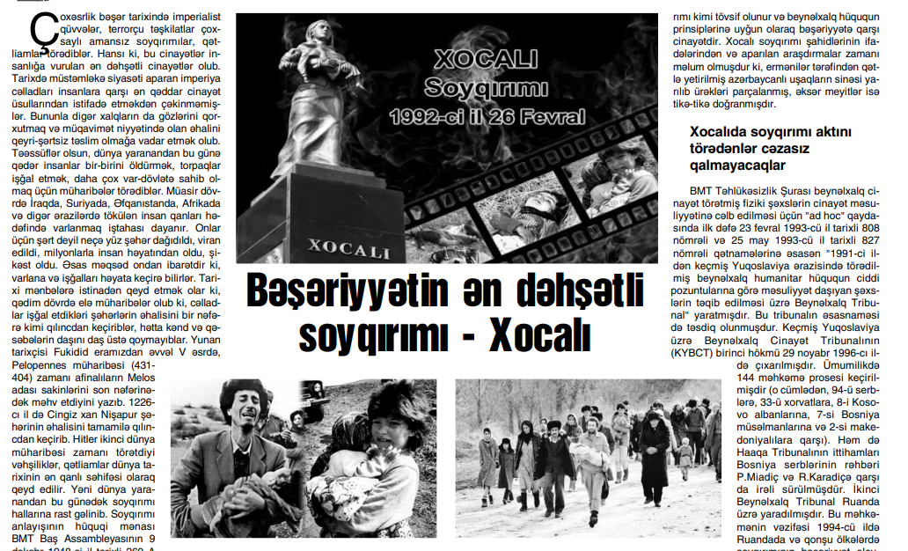
https://www.anl.az/down/meqale/ses/2024/fevral/908918(meqale).pdf

Slide 6
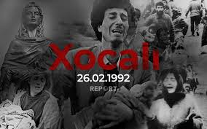
Soyqırımı və qətliamlardan danışan tarix
https://www.anl.az/down/meqale/ses/2024/fevral/909064(meqale).pdf

Slide 7
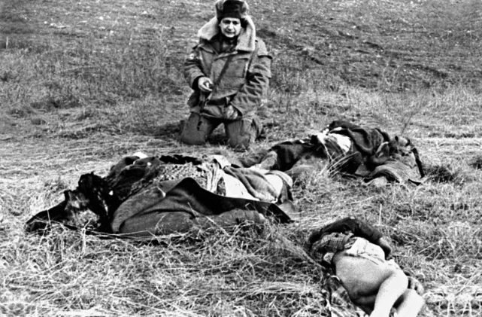
Xocalı soyqırımı bəşər tarixinin qara ləkəsidir
https://www.anl.az/down/meqale/ses/2024/fevral/909059(meqale).pdf

Slide 8
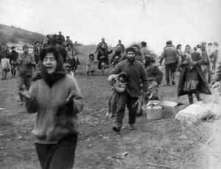
Xocalı dəhşətləri ağrılı xatirələrdə
https://www.anl.az/down/meqale/azerbaycan/2024/fevral/894996(meqale).pdf

